Slide 1
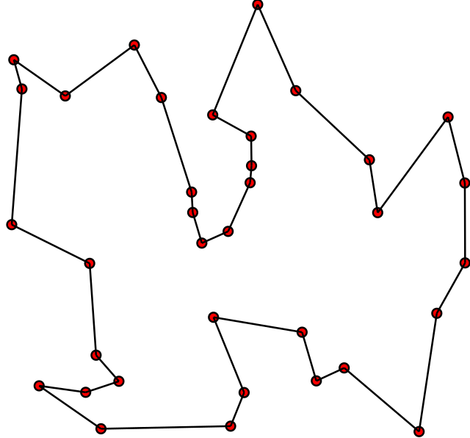
Problem komiwojażera (ang. travelling salesman problem, TSP)
Znając listę miast i odległości między nimi należy znaleźć najkrótszą możliwą trasę, która łączy wszystkie miasta, zaczyna się i kończy w określonym punkcie oraz przechodzi przez każde miasto tylko jeden raz.
Złożoność O(n!)

Slide 2
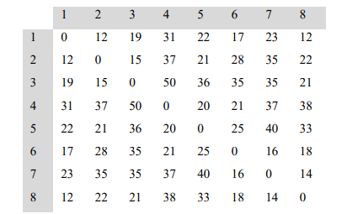
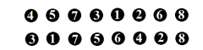
Reprezentacja/kodowanie
STSP (symetryczny)

Slide 3
Selekcja
Funkcja przystosowania = 1 / całkowita długość trasy
Krótsza trasa -> lepsze przystosowanie
Metoda ruletki
Metoda turniejowa

Slide 4
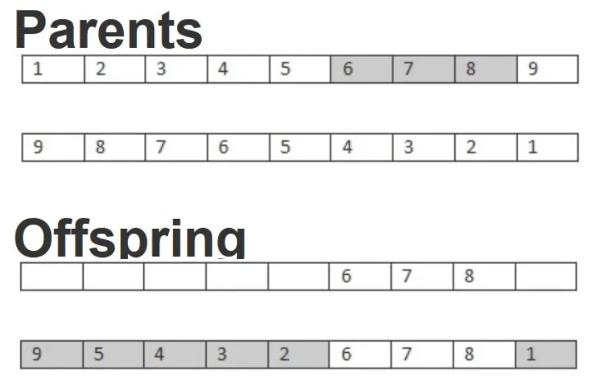
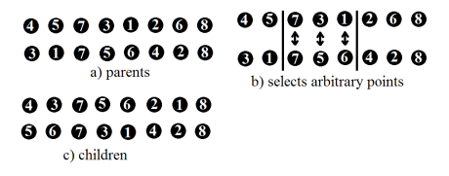
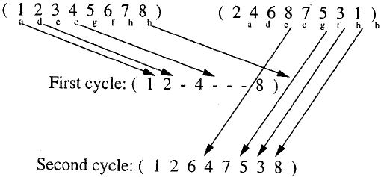
Krzyżowanie (ślepe)
OX (Ordered Crossover)
PMX (Partially Matched Crossover)
CX (Cycle Crossover)

Slide 5
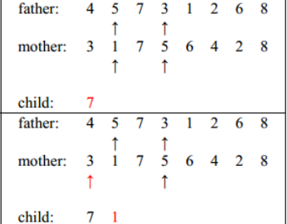
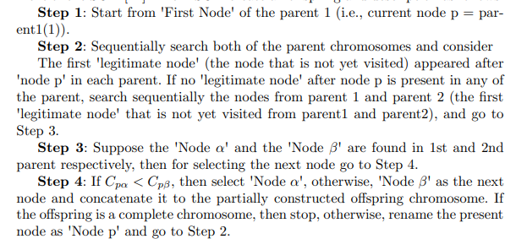
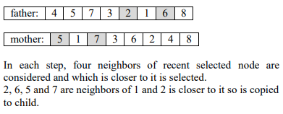
Krzyżowanie (znające odległości)
UHX (Unnamed
Heuristic Crossover)
MSCX (Modified Sequential
Constructive Crossover)
GX (Greedy Crossover)
https://arxiv.org/pdf/2001.11590.pdf
https://arxiv.org/ftp/arxiv/papers/1504/1504.02590.pdf

Slide 6
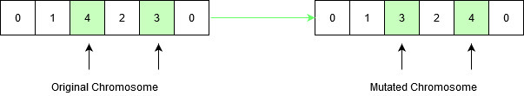
Mutacja

Slide 7
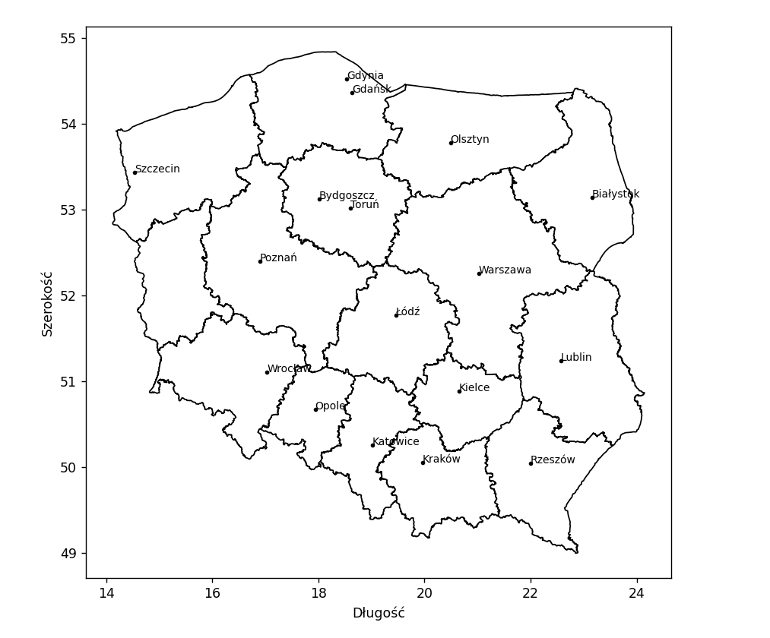
Mapa Polski
Miasta: http://cybermoon.pl/wiedza/wspolrzedne_polskich_miast.html
Granice:
https://www.geoportal.gov.pl/pl/dane/panstwowy-rejestr-granic-prg/

Slide 8
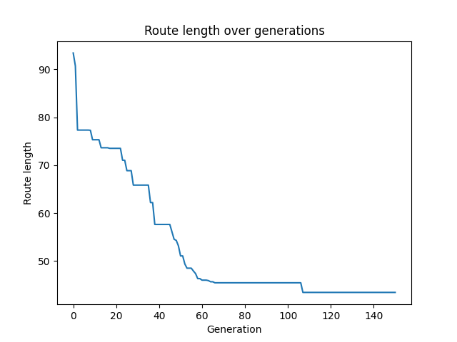
Wyniki - wizualizacja
PMX – 40 miast

Slide 9
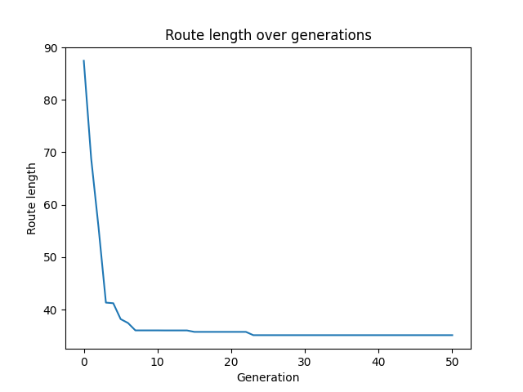
Wyniki - wizualizacja
GX – 40 miast

Slide 10
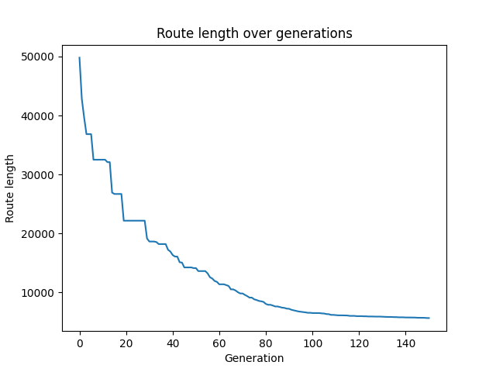
Wyniki - wizualizacja
UHX – 200 miast

Slide 11
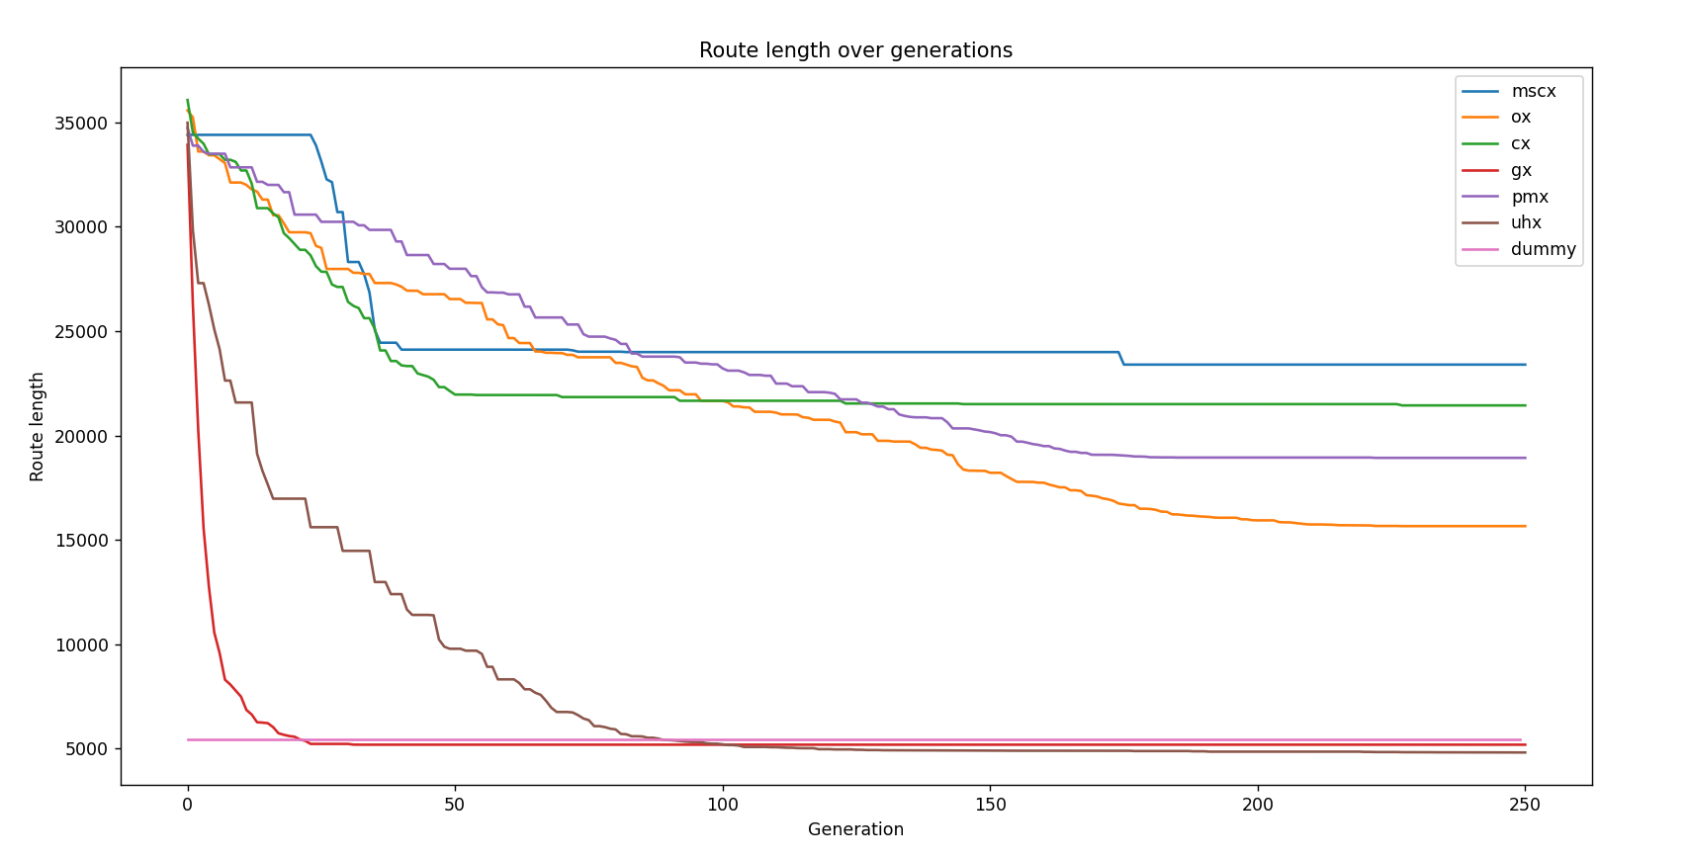
Wyniki – porównanie krzyżowań
Populacja – 400
Ilość miast – 150
Metoda turniejowa,
Mutacja – 0.01

Slide 12
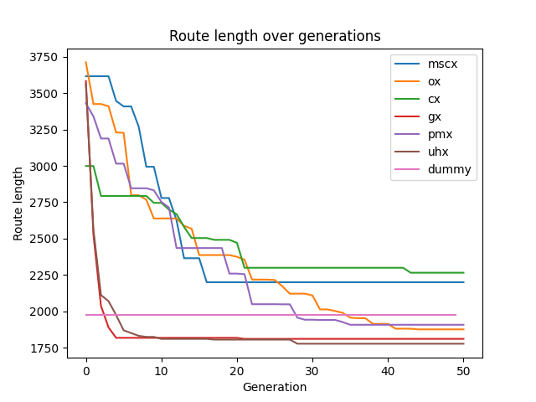
Wyniki – porównanie krzyżowań
Populacja – 400
Ilość miast – 20
Metoda turniejowa,
Mutacja – 0.01

Slide 13
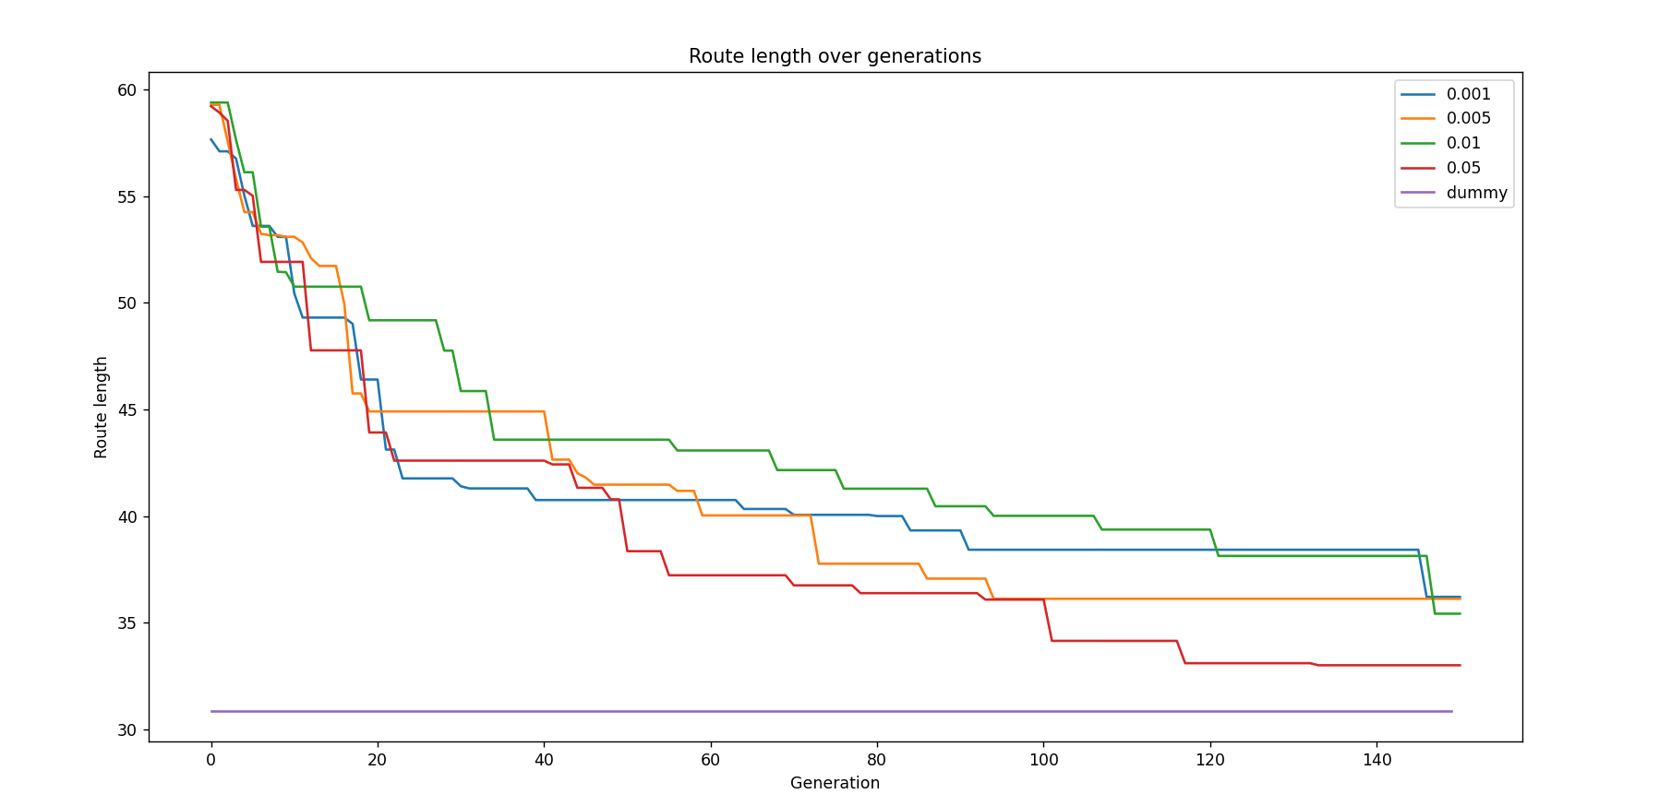
Wyniki – porównanie mutacji
Populacja – 200
Ilość miast – 25
Metoda ruletki,
Krzyżowanie - OX

